Slide 1
江西唯康信息网络有限公司
综合布线系统知识二

Slide 2
光缆部分

Slide 3
光缆的类别
    室内/室外
    架空/直埋
    单模/多模
    四芯/六芯/八芯/… …

Slide 4
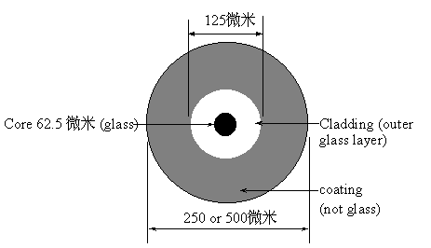
光缆的构造

Slide 5
单模和多模光缆
光缆的芯径
Core（微米）
Cladding（微米）
单模(世界通用)
8/9
125
多模(欧洲日本）
50
125
多模(美国）
62.5
125
老式多模光纤
100
140

Slide 6
单模和多模光缆
光缆的带宽（含义）
单模光缆
多模光缆
Core/Cladding
8/125
62.5/125 50/125
光源
激 光
LED/激光
波长
1310/1550
850/1300
模式带宽
标准未给出
160/500

Slide 7
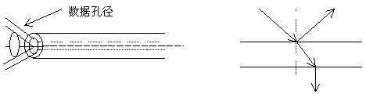
光缆的传输原理

Slide 8
影响光纤性能的参数－损耗
产生原因：
  吸收
  散射
  弯曲损失 （宏弯/微弯）
计算：链路损耗＝光缆损耗＋光纤连接损耗

Slide 9
光缆测试
  多模
850nm时，小于等于3.75 db
1300nm时，小于等于1.5 db
  单模
室外，小于0.5db/km
室内，小于1db/km

Slide 10
其他相关知识

Slide 11
综合布线工程接地
混合接地和单独接地
  混合接地 1
  单独接地 4
对接地体的要求
  铜线 16
  铝线和钢线 35

Slide 12
综合布线工程设计
设计思路
  技术分析
    布线系统完成的功能
    满足这种功能所需带宽
    满足这种带宽所需技术（以太网）
    这种技术要求的介质
    布线的具体规模
    希望你的工期
    土建的进度
    主要的项目参与者
    甲方的资金预算
    对手的情况
    等等，等等

Slide 13
综合布线工程设计
设计过程
    系统图 确定结构
    设计表格 搭配器件
    标书 应答需求
    材料 突出特点

Slide 14
布线系统扩展中标准所容忍的实际长度

Slide 15
光纤传输波长的选择
10
8
OH¯
6
衰减
dB/km
First window
Second window
Third
window
4
OH¯
OH¯
2
0
700
800
900
1000
1100
1200
1300
1400
1500
1600
波长 nm
工作波长：短波：850nm
长波：1300nm

Slide 16
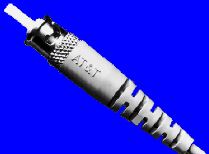
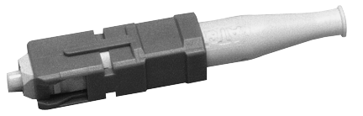
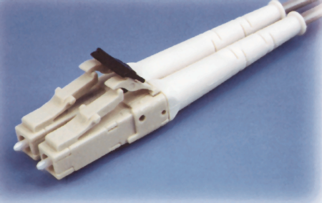
光纤连接头
OptiSPEED 连接器及耦合器
SC Connectors and Couplers
LC

Slide 17


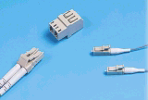

光纤耦合器
SC 单工(Simplex)耦合器
SC 双工(Duplex)耦合器
ST 耦合器
LC双工(Duplex)耦合器

Slide 18
光纤连接技术
当光纤需要接续成为一条光通路时，光纤纤芯必须对成一条直线且纤芯重合；
Ferrule based 连接是应用最广及最可靠
侧面图 - 横截面
Connector
Backbone
光纤
陶瓷 Ferrule

Slide 19
Optical Connector Performance
INPUT
Lost power
Output
Return loss/reflectance
Sleeve

Slide 20
千兆位以太网的距离限制
Distance (m)

Slide 21
综合布线遵循的标准
TIA\EIA 568-A
TIA\EIA 569
TIA\EIA 570
TIA\EIA 606
TIA\EIA 607
ANSI FDDI
IEEE 802.3
IEEE 802.5
ISO\IEC 11801
EN50173
EMC
YD/T926.1-1997
北美综合布线标准
北美建筑通讯线路间距标准
北美住宅和小型商用通讯布线标准
北美商用建筑通讯基础结构管理规范
北美商用建筑通讯接地要求
美国国家标准： 分布式光纤数据接口
国际电子电气工程师协会：CSMA/CD接口
国际电子电气工程师协会：令牌环接口方法
国际综合布线标准
欧洲大楼综合布线系统标准
欧洲电磁兼容性标准
大楼通信综合布线系统标准（邮电部行业标准)

